Slide 1
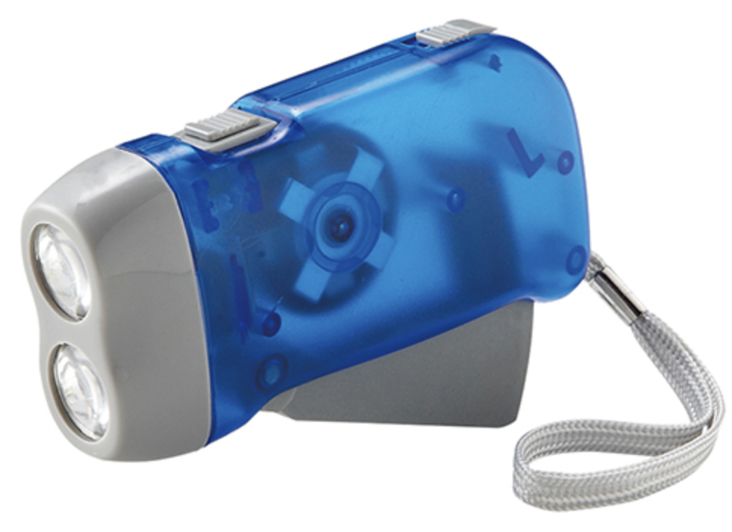
【提案書】
ダイナモハンドLEDライト
特徴
握る・緩めるを繰り返すだけで点灯させられる電源や電池を必要としないとっても便利なLEDライトです。災害などのいざという時に非情に役立ちますので備えておくと安心です。
納期
納期スペース
仕様
素 材：ポリスチレン、ポリプロピレン
サイズ：52×100×26mm、箱サイズ60×105×30mm
（包装形態：化粧箱入）
備 考：ボタン電池3個内蔵(取り出し不可)5169
お見積
お見積りスペース

